Slide 1
Основные положения. Термины
Бюджет
Доходы. Расходы. Дефицит (профицит)
Виды доходов
Межбюджетные трансферты - основной вид безвозмездных перечислений
Нормативы распределения доходов
Администраторы доходов бюджета. Главные распорядители бюджетных средств
Бюджетный процесс. Стадии
Подготовка бюджета района по месяцам
Документы, необходимые для составления проекта бюджета
Этапы рассмотрения и утверждения проекта решения о бюджете района (1 чтение)
Публичные слушания
Порядок организации публичных слушаний
Порядок проведения публичных слушаний
Этапы рассмотрения и утверждения проекта решения о бюджете района (2 чтение)
Бюджетная классификация
Муниципальный долг
Среднегодовая численность населения
Основные показатели социально-экономического развития

Slide 2


Бюджет
Основные положения. Термины
Бюджет (от франц. bougette "кожаный кошелек") - форма образования и расходования денежных средств, предназначенных для финансового обеспечения задач и функций государства и местного самоуправления.
Бюджет сельских поселений
Бюджет района
Консолидированный бюджет Кемеровского муниципального района
(без «двойного счета» межбюджетных трансфертов)

Slide 3
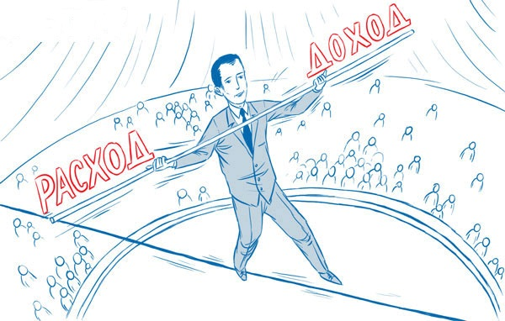
Доходы. Расходы. Дефицит (профицит)
Основные положения. Термины
Бюджет
Доходы бюджета – поступающие в бюджет денежные средства
Расходы бюджета – выплачиваемые из бюджета денежные средства
Профицит бюджета – превышение доходов бюджета над его расходами (например, накапливать остатки средств, погашать долг)
Дефицит бюджета – превышение расходов бюджета над его доходами (например, использовать имеющиеся остатки средств, взять в долг)
Доходы
Расходы
Профицит
Расходы
Доходы
Дефицит

Slide 4




Виды доходов
Основные положения. Термины
Налоговые доходы – налоги, уплачиваемые в бюджет гражданами, организациями, органами государственной власти, органами местного самоуправления.
Неналоговые доходы – доходы от использования и продажи имущества, находящегося в государственной и муниципальной собственности, штрафные санкции.
Безвозмездные поступления – поступления от других бюджетов (межбюджетные трансферты), спонсорская помощь от организаций и граждан.

Slide 5



Межбюджетные трансферты – основной вид безвозмездных перечислений
Основные положения. Термины
Межбюджетные трансферты – средства финансовой помощи (дотации, субсидии, субвенции и иные межбюджетные трансферты), передаваемые одним бюджетом бюджетной системы Российской Федерации другому бюджету на безвозмездной и безвозвратной основе
Бюджет субъекта РФ
Дотации - предоставляются без определения конкретной цели (пример, отец дает своему ребенку деньги на личные расходы)
Субсидии – предоставляются на условиях частичного софинансирования расходов (пример, отец добавляет денег ребенку для покупки игрушки)
Бюджет Кемеровского муниципального района
Иные межбюджетные трансферты – предоставляются в соответствии с принятыми нормативно-правовыми актами органов местного самоуправления
Субвенции – предоставляются на финансирование «переданных» полномочий субъекта
(пример, ребенку дали деньги и поручили купить продукты)
Бюджеты сельских поселений
Дотации

Slide 6
Нормативы распределения доходов
Основные положения. Термины
- это установленное Бюджетным кодексом Российской Федерации, законами (решениями) о бюджете процентное распределение налоговых и неналоговых доходов между федеральными, областными и местными бюджетами.
Распределение доходов между бюджетами по Кемеровскому муниципальному району в 2014 году (в %)
№ п/п | Вид дохода | Федеральный бюджет | Областной бюджет | Бюджет района | Бюджет поселений
Налоговые доходы
1 | Налог на добавленную стоимость | 100
2 | Налог на доходы физических лиц |  | 85 | 5 | 10
3 | дополнительный норматив от НДФЛ |  | -11,63 | +11,63
4 | Акцизы на нефтепродукты | 28 | 72
5 | дополнительный норматив от акцизов на нефтепродукты |  | -0,4447 |  | +0,4447
6 | Единый налог на вмененный доход |  |  | 100
7 | Единый сельскохозяйственный налог |  |  | 50 | 50
8 | Налог, взимаемый в связи с применением патентной системы налогообложения |  |  | 100
9 | Налог на имущество физических лиц |  |  |  | 100
10 | Транспортный налог |  | 95 | 5
11 | Земельный налог |  |  |  | 100
Неналоговые доходы
12 | Аренда и продажа земельных участков, собственность на которые не разграничена |  |  | 50 | 50
13 | Аренда и продажа земельных участков в собственности муниципального района |  |  | 100
14 | Аренда и продажа имущества |  |  | 100
15 | Плата за негативное воздействие на окружающую среду | 20 | 40 | 40
16 | Платные услуги, оказываемые учреждениями |  |  | 100
17 | Штрафы, санкции, возмещение ущерба |  |  | 100

Slide 7
Администраторы доходов бюджета. Главные распорядители бюджетных средств
Основные положения. Термины
Администратор доходов бюджета – орган государственной власти, орган местного самоуправления, казенное учреждение, которые:
осуществляют начисление, учет и контроль за правильностью начисления платежей, за своевременностью поступлений платежей, которые являются доходами бюджетов;
взыскивают образовавшуюся задолженность.
(например, администрированием налогов занимаются налоговые органы, штрафов за нарушение правил дорожного движения – органы внутренних дел)
Главный распорядитель бюджетных средств – орган государственной власти, орган местного самоуправления и значимое учреждение, имеющие право распределять бюджетные ассигновании между подведомственными получателями бюджетных средств.
(например, местная администрация, финансовый орган, управление образования, управление культуры, спорта и молодежной политики, управление социальной защиты населения, муниципальное казенное учреждение «Служба единого заказчика», Комитет по управлению муниципальным имуществом)

Slide 8
Бюджетный процесс. Стадии
Основные положения. Термины
Бюджетный процесс - это регламентированная законом Российской Федерации деятельность органов местного самоуправления по формированию и исполнению бюджета
Стадии бюджетного процесса:
Утверждение бюджета очередного года (представительный орган власти)
Исполнение бюджета в текущем году (местная администрация, финансовый орган)
Формирование отчета об исполнении бюджета предыдущего года (финансовый орган)
Утверждение отчета об исполнении бюджета предыдущего года (представительный орган власти)
Составление проекта бюджета очередного года (местная администрация, финансовый орган)
Рассмотрение проекта бюджета очередного года (представительный орган власти)

Slide 9
Подготовка бюджета района по месяцам
Основные положения. Термины
Июль
Определение основных подходов к формированию и направлению бюджетной и налоговой политики;
Разработка местной администрацией основных показателей прогноза социально-экономического развития Кемеровского муниципального района.
Июль-август
Работа главных распорядителей бюджетных средств по подготовке и обоснованию бюджетных ассигнований.
Сентябрь-октябрь
Формирование финансовым органом проекта решения о бюджете района в первом чтении для внесения в Совет народных депутатов (не позднее 15 ноября).
Середина-конец ноября
Рассмотрение Советом народных депутатов проекта решения о бюджете района в первом чтении.
Начало декабря
Формирование финансовым органом проекта решения о бюджете района во втором чтении (окончательные показатели).
Середина-конец декабря
Рассмотрение проекта решения о бюджете района Советом народных депутатов во втором чтении.
Конец декабря
Подписание главой Кемеровского муниципального района и председателем Совета народных депутатов решения о бюджете района.

Slide 10
Документы, необходимые для составления проекта бюджета
Основные положения. Термины
Проект бюджета
Бюджетное послание Президента Российской Федерации
Прогноз социально-экономического развития Кемеровского муниципального района
Основные направления бюджетной и налоговой политики Кемеровского муниципального района
Муниципальные программы Кемеровского муниципального района

Slide 11
Этапы рассмотрения и утверждения проекта решения о бюджете района (1 чтение)
Основные положения. Термины
Местная администрация
Комитет по бюджету, налогам и предпринимательству
Вносит проект решения на рассмотрение
Рассматривает проект, выносит предложения или замечания
Совет народных депутатов
Направляет проект решения для заключений
Прокуратура
Депутатские слушания
Подготавливает заключение
Выносят заключение по обсуждаемому проекту, рекомендации
Контрольно-счетная палата
Подготавливает заключение
Публичные слушания (мнение населения)
Результаты слушаний оформляются протоколом
Утверждение проекта решения в первом чтении
на Сессии народных депутатов

Slide 12
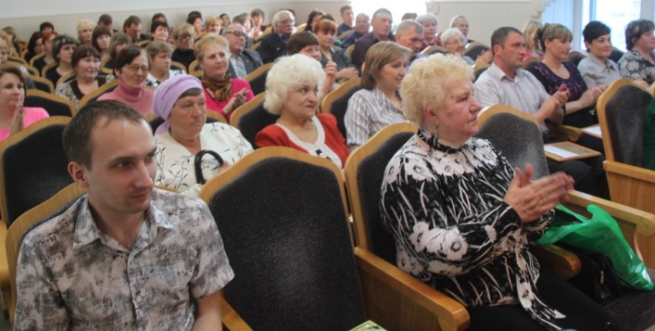
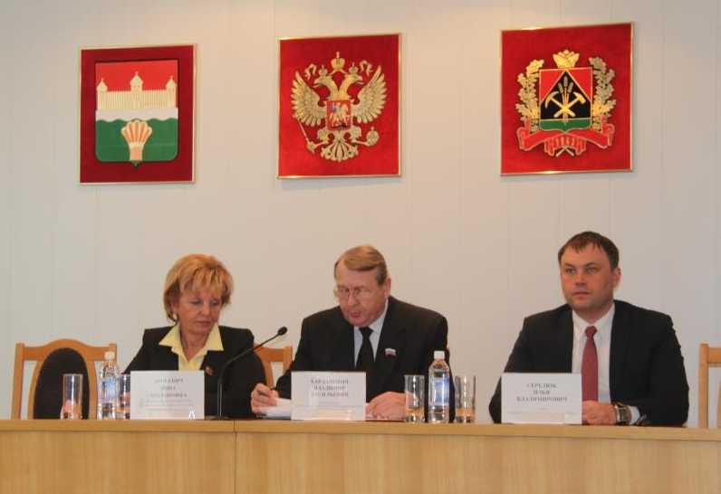
Публичные слушания
Основные положения. Термины
- это форма участия населения в осуществлении местного самоуправления.
Публичные слушания по проекту бюджета района
Публичные слушания по отчету об исполнении бюджета района
Решение о проведении публичных слушаний опубликовывается в районной газете «Заря» (выпускается с 1939 года) и (или) на официальном сайте Кемеровского муниципального района.
Любой житель района может подать заявку на участие в публичных слушаниях, представить свои рекомендации для включения их в протокол публичных слушаний.

Slide 13
Порядок организации публичных слушаний
Основные положения. Термины
Публичные слушания по проекту правового акта
Инициаторы проведения слушаний
Инициативная группа (население)
Ходатайство
Совет народных депутатов
Глава Кемеровского муниципального района
Уведомление о назначении публичных слушаний
Решение о назначении публичных слушаний
Дата, время, место, наименование проекта бюджета, инициатор проведения, иные вопросы
Решение о проведении публичных слушаний
Публикуется в газете «Заря» и (или) на сайте Кемеровского муниципального района

Slide 14
Порядок проведения публичных слушаний
Основные положения. Термины
Формирование комиссии по проведению публичных слушаний
Не менее 5 человек
Представители общественности
Депутаты Совета народных депутатов
Сотрудники администрации Кемеровского муниципального района
Утверждение состава комиссии
Проведение публичных слушаний
Запрашивание информации и документации
Информирование граждан о проведении публичных слушаний
Подготовка повестки публичных слушаний
Результаты проведения публичных слушаний
Публикуются в газете «Заря» и (или) на сайте Кемеровского муниципального района

Slide 15
Этапы рассмотрения и утверждения проекта решения о бюджете района (2 чтение)
Основные положения. Термины
Местная администрация
Комитет по бюджету, налогам и предпринимательству
Вносит проект решения на рассмотрение
Совет народных депутатов
Рассматривает проект, выносит предложения или замечания
Направляет проект решения для заключений
Прокуратура
Депутатские слушания
Подготавливает заключение
Подготавливают заключение по обсуждаемому проекту, рекомендации
Утверждение проекта решения во втором чтении
на Сессии народных депутатов

Slide 16
Бюджетная классификация
Основные положения. Термины
Бюджетная классификация - это группировка доходов, расходов и источников финансирования дефицитов бюджетов по различным направлениям, применяемая при составлении, исполнении бюджетов и формирования отчетности
Бюджетные ассигнования - это денежные средства, предусмотренные законом (решением) о бюджете, направленные на различные виды расходов
Ведомственная структура расходов бюджета - это распределение бюджетных ассигнований, предусмотренных законом (решением) о бюджете, по главным распорядителям бюджетных средств в соответствии с бюджетной классификацией
Муниципальная программа - это система мероприятий, взаимоувязанных по задачам, срокам осуществления и ресурсам, обеспечивающих в рамках реализации муниципальных функций достижение приоритетов и целей в сфере социально-экономического развития района.

Slide 17
Основные положения. Термины
Основные направления бюджетных ассигнований по расходам
По ведомствам
Местная администрация
Управление образования
Управление культуры, спорта и молодежной политики
По функциям государства
Общегосударственные вопросы
Национальная оборона
Национальная безопасность
По муниципальным программам
Непрограммные мероприятия
Жилище
Управление социальной защиты населения
МКУ «Служба единого заказчика»
Комитет по управлению муниципальным имуществом
Национальная экономика
Жилищно-коммунальное хозяйство
Охрана окружающей среды
Образование
Культура и кинематография
Здравоохранение
Социальная политика
Физическая культура и спорт
Средства массовой информации
Обслуживание государственного и муниципального долга
Межбюджетные трансферты общего характера
Социальная инфраструктура
Жилищно-коммунальный и дорожный комплекс, энергосбережение и повышение энергоэффективности
Управление муниципальным имуществом
Культура
Образование
Развитие физической культуры и спорта. Молодое поколение
Социальная поддержка населения
Развитие сельского здравоохранения
Обеспечение безопасности условий жизни и деятельности населения
Развитие субъектов малого и среднего предпринимательства
Финансовая поддержка агропромышленного комплекса и социальное развитие села
Информационная политика и работа
Резервный фонд
Содержание органов местного самоуправления
Другие непрограммные мероприятия в соответствии с решением о бюджете района
Финансовый орган

Slide 18
Ведомственная структура расходов бюджета района на 2014 год (выдержка из приложения к бюджету)
Основные положения. Термины
Бюджетная классификация
Наименование | Ведомство | Раздел | Подраздел | Целевая статья | Вид расходов | Сумма
Обеспечение деятельности муниципальных дошкольных образовательных учреждений в рамках подпрограммы «Развитие дошкольного образования» муниципальной программы Кемеровского муниципального района «Образование Кемеровского муниципального района» (субсидии бюджетным учреждениям) | 911 | 07 | 01 | 0611104 | 610 | х ххх,х
Код главного распорядителя бюджетных средств:
Управление образования администрации Кемеровского муниципального района
Код раздела:
«Образование»
Код подраздела: «Дошкольное образование»
Код целевой статьи: «Обеспечение деятельности муниципальных дошкольных образовательных учреждений» в рамках подпрограммы «Развитие дошкольного образования» муниципальной программы Кемеровского муниципального района «Образование Кемеровского муниципального района»
Код подгруппы: Субсидии бюджетным учреждениям
Коды и наименование показателей классификации расходов бюджета, задействованных в ведомственной структуре расходов, определены:
Структура целевой статьи 0611104:
Муниципальная программа – 06 «Образование»
Подпрограмма – 1 «Развитие дошкольного образования»
Наименование расходов – 1104 «Обеспечение деятельности дошкольных учреждений»
Указаниями о порядке применения бюджетной классификации Российской Федерации, утвержденными приказом Минфина России от 1 июля 2013 года №65н
Приказом финансового управления по Кемеровскому району №124 от 10 декабря 2013 года

Slide 19
Муниципальный долг
Основные положения. Термины
Муниципальный долг - это обязательства, возникающие в связи с привлечением кредитов в кредитных организациях, получением бюджетных кредитов от других бюджетов и предоставлением муниципальных гарантий
Бюджетный кредит - это денежные средства, предоставляемые одним бюджетом другому бюджету или юридическому лицу на определенный срок на возвратной основе
Муниципальные гарантии – это обязанность муниципального образования уплатить кредитору определенную денежную сумму за должника за счет средств соответствующего бюджета при наступлении гарантийного случая
По видам долговых обязательств
Муниципальные гарантии
По сроку
Долгосрочный
(от 5 до 30 лет включительно)
Бюджетные кредиты
Кредиты от кредитных организаций
Краткосрочный (до 1 года)
Среднесрочный (от 1 года до 5 лет включительно)

Slide 20

Среднегодовая численность населения
Основные положения. Термины
человек
Численность населения увеличивается за счет естественного и миграционного прироста. Естественный прирост имеет положительную динамику.

Slide 21
Основные показатели социально-экономического развития
Основные положения. Термины
Наименование | Единица измерения | 2012 факт | 2013 оценка | 2014 прогноз | 2015 прогноз | 2016 прогноз
Среднемесячная заработная плата на 1 работника | Тыс. рублей | 25,3 | 26,6 | 29,5 | 32,5 | 35,9
Прожиточный минимум | Рублей | 5 444,9 | 6 043,9 | 6 708,7 | 7 245,3 | 7 824,6
Средний размер трудовой пенсии | Рублей | 8 607,5 | 9 553,8 | 10 604,7 | 11 771,2 | 13 066,1
Уровень безработицы | % | 1,9 | 1,7 | 1,6 | 1,6 | 1,6
Объем жилищного строительства | Тыс. кв.м. | 60 | 60 | 62 | 68 | 72

Slide 22
Основные показатели социально-экономического развития
Основные положения. Термины
Структура экономики района, %
Валовой региональный продукт, млн. руб.
№ п/п | Наименование | 2012 год | 2013 год | 2014 год | 2015 год | 2016 год
1 | Промышленное производство | 28 528,3 | 27 987,4 | 28 858,4 | 30 632,4 | 32 723,1
2 | Сельское хозяйство | 3 292,3 | 3 641,3 | 3 885,0 | 4 174,1 | 4 450,2
3 | Строительство | 7 043,2 | 7 121,0 | 7 677,0 | 7 701,0 | 8 978,0
4 | Торговля и услуги населению | 3 288,6 | 3 587,0 | 3 901,1 | 4 277,0 | 4 698,8
 | ВСЕГО | 42 152,4 | 42 336,7 | 44 321,5 | 46 784,5 | 50 850,1

Slide 23
Основные показатели социально-экономического развития
Основные положения. Термины
Инвестиции – это денежные средства, ценные бумаги, иное имущество, в том числе имущественные права, иные права, имеющие денежную оценку, вкладываемые в объекты предпринимательской и (или) иной деятельности в целях получения прибыли и (или) достижения иного полезного эффекта

